Slide 1


THẦY CÔ VUI LÒNG KHÔNG CHIA SẺ TÀI LIỆU CỦA CHƯƠNG TRÌNH NHÉ Ạ!
XIN CHÂN THÀNH CẢM ƠN THẦY CÔ!
ĐỊA CHỈ KÊNH HỌC LIỆU ÂM NHẠC KẾT NỐI:
https://www.youtube.com/channel/UCO2d8nr48-iTs8byOJTX9PQ

Slide 2





TIẾT 4

Slide 3





TỔ CHỨC CÁC HOẠT ĐỘNG VẬN DỤNG SÁNG TẠO

Slide 4
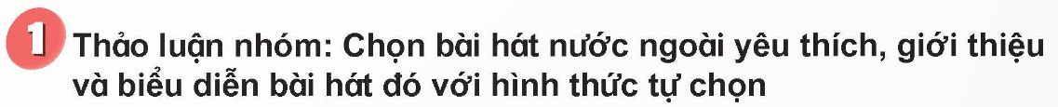
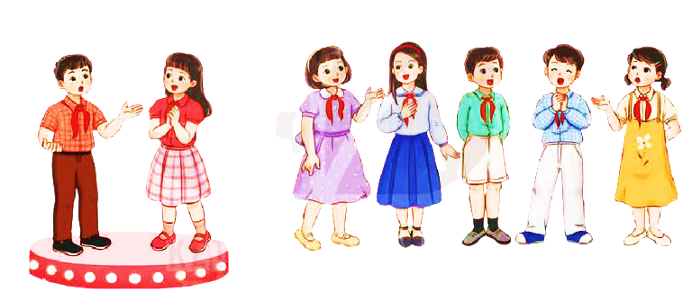


Slide 5





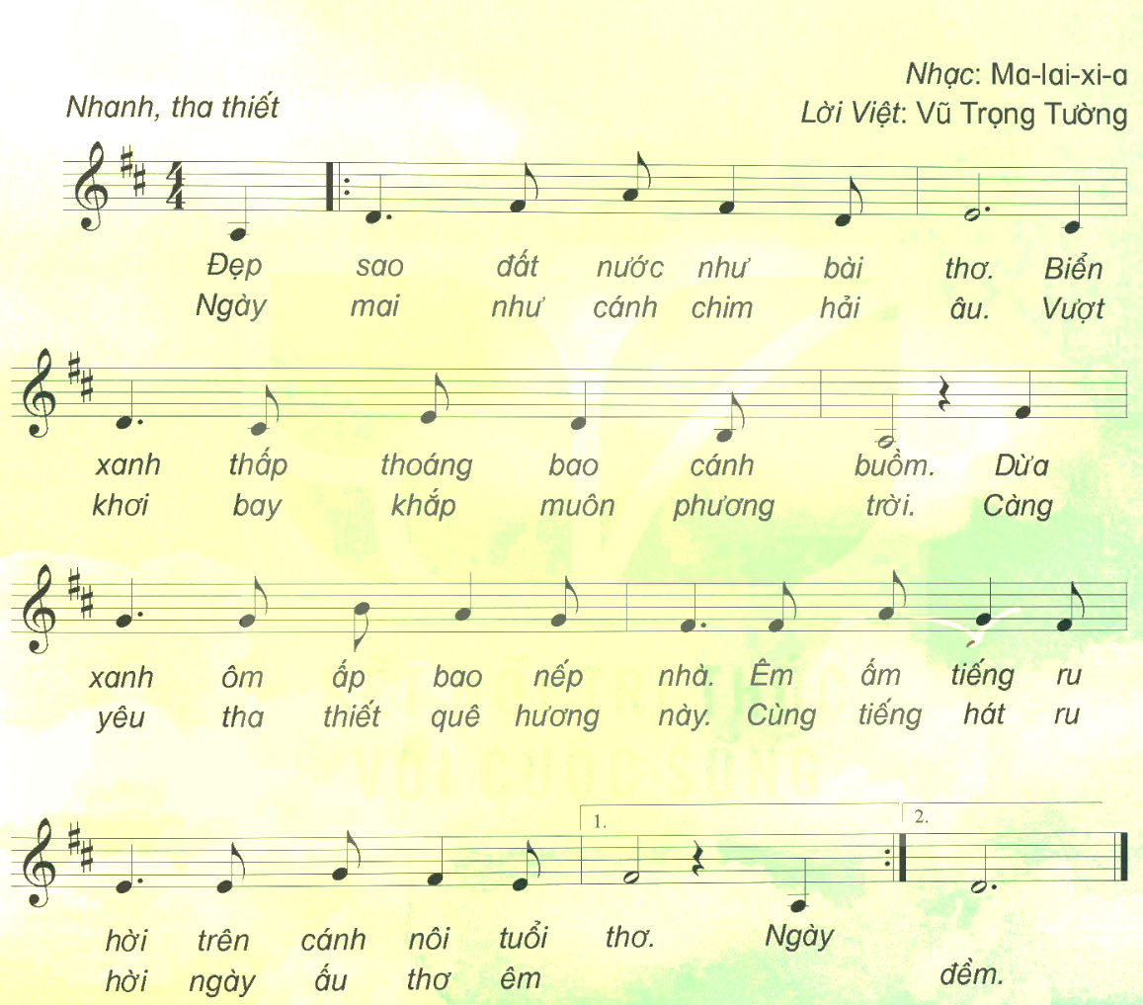
NHẠC ĐỆM

Slide 6
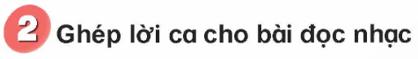
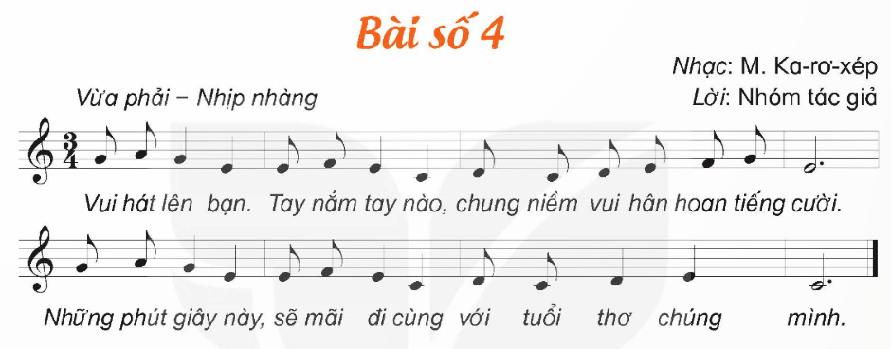
NHẠC ĐỆM

Slide 7

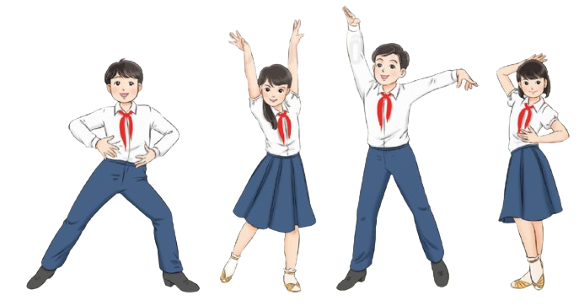
NHẠC NGHE

Slide 8

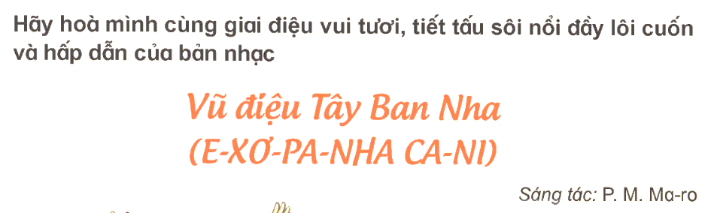


NHẠC NGHE

Slide 9
TIẾT 4
TỔ CHỨC CÁC HOẠT ĐỘNG VẬN DỤNG SÁNG TẠO

Slide 10
TIẾT 4

